Slide 1
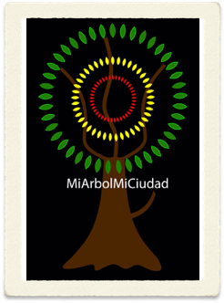
Gustavo Carrión López
Johana Córdova Yépez
RALLY YACHAY GREEN APP
DESARROLLADO POR:

Slide 2

MiArbolMiCiudad
El nombre de la aplicación crea un vínculo entre el usuario, el árbol y su ciudad.
Nuestra propuesta aspira llegar al sentimiento de causa del usuario y el interés que tiene por su ciudad.
La aplicación será altamente interactiva y permitirá tener una rápida visión de la cantidad de árboles que se encuentran en determinada área.
Será altamente incluyente y de fácil uso permitiéndole a la ciudadanía involucrarse activamente en el cuidado del medio ambiente.
1

Slide 3
Características
Capacidad de registro y apadrinamiento de árboles alrededor de la ciudad.
Creación de cuentas para cada persona que interactúe con la aplicación.
Denuncia de actos novedades suscitadas en los árboles.
Mapa interactivo indicando la localización de los árboles (apadrinados, sin apadrinar, patrimoniales, no patrimoniales).
Certificado de apadrinamiento de cada árbol con fotografía del usuario.
Integración con redes sociales (Facebook y Twitter).
Posibilidad de añadir árboles no apadrinados, para que estén disponibles para su posterior apadrinamiento.
2

Slide 4
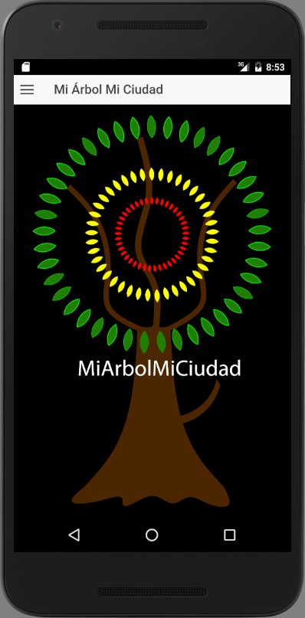
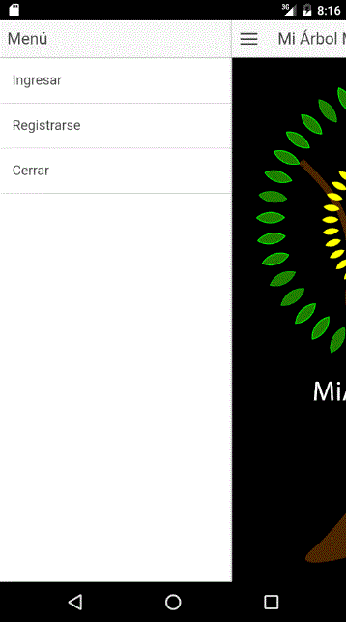
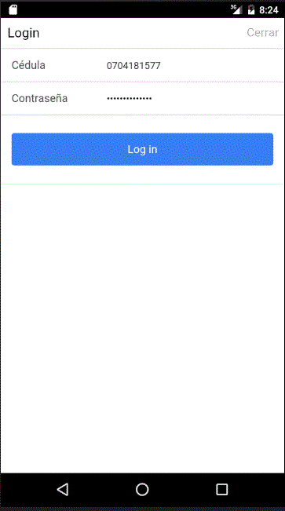
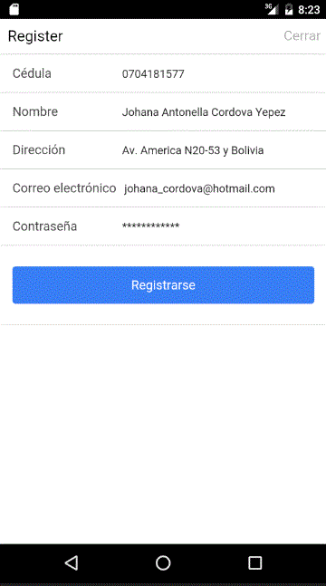

Aplicación Móvil Paso 1: Registro e ingreso de usuario
Menú Deslizable
El menú permite registrar un nuevo usuario o ingresar como uno ya creado anteriormente, en el siguiente paso crearemos un nuevo usuario.
Formulario registro de usuario
En el formulario se registran datos como cédula, nombres, dirección correo electrónico y contraseña del nuevo usuario.
Opción ingresar
A continuación se podrá ingresar con el usuario creado recientemente.
Ingresar
Digitar el número de cédula y la contraseña.
Pantalla de bienvenida
En esta pantalla se encuentra el menú deslizable y los lineamientos básicos para el uso de la aplicación
3

Slide 5
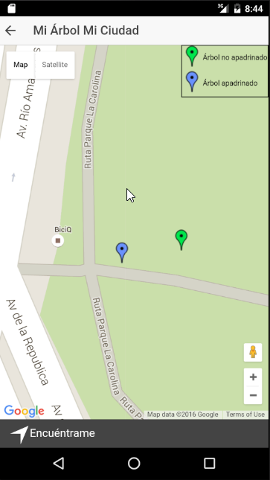
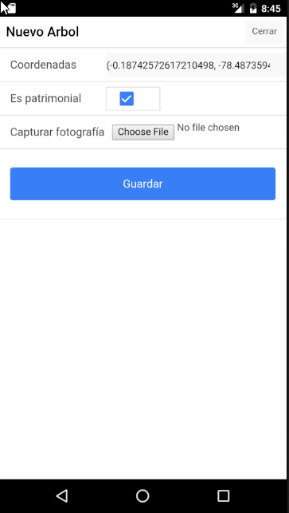
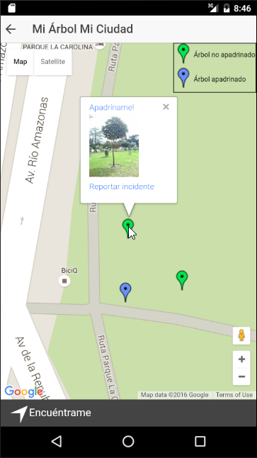
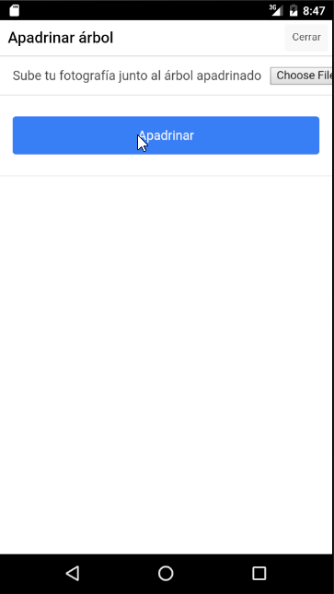
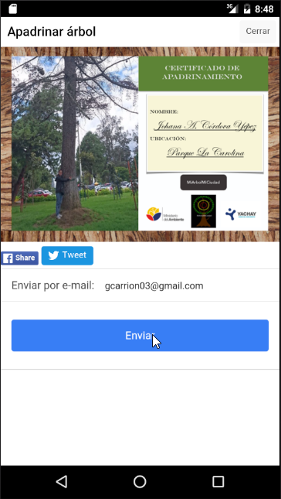
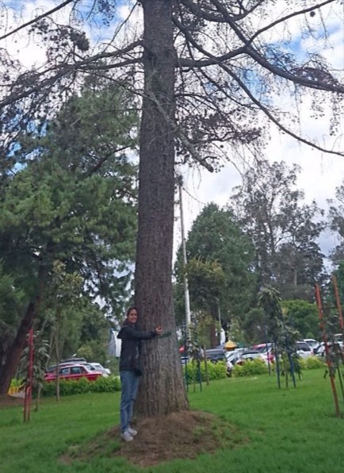
Aplicación Móvil
Paso 2: Registro y apadrinamiento de árbol
Mapa principal
En esta interfaz se despliega el mapa de la ciudad, con los árboles ya ingresados en la base de datos (apadrinados y no apadrinados), para crear un nuevo árbol basta con tocar la ubicación actual del usuario en el mapa.
Formulario de creación de árbol
El formulario detalla las coordenadas dónde se creará el árbol, permite ingresar al usuario si es o no un árbol patrimonial, y finalmente deja subir una fotografía.
Mapa principal (nuevo árbol)
Al tocar el pin, se despliega la fotografía del árbol ingresado en el paso anterior y las opciones de apadrinar o reportar incidente. Al dar clic en apadrinar se procede con el siguiente paso.
Apadrinamiento del árbol
Al apadrinar el árbol se ingresará una foto a elección del usuario y se toca el botón apadrinar. En el mapa el pin del árbol cambiará de verde(sin apadrinar) a azul(al menos un padrino).
Certificado de apadrinamiento
Una vez guardados los datos de apadrinamiento, se generará un certificado con los datos del usuario. El mismo que podrá ser envíado por e-mail o compartido en Facebook y twitter.
4

Slide 6
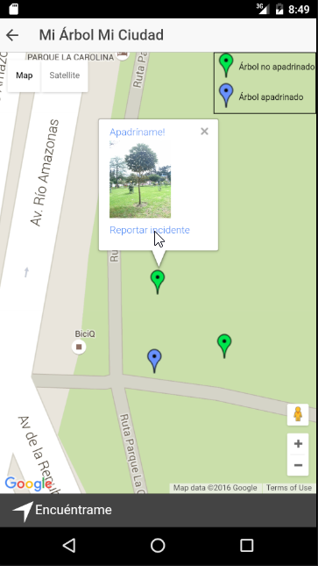
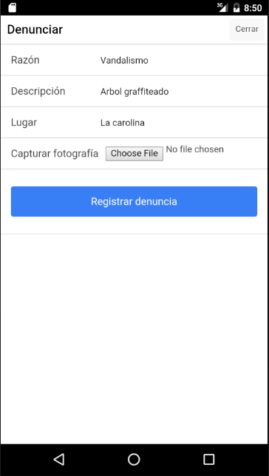
Aplicación Móvil
Paso 3: Denuncia de incidentes
Mapa principal (Reporte incidente)
En el caso de que el árbol reporte algún incidente, será posible reportarlo.
Formulario de denuncia de incidente
En el siguiente formulario se debe registrar la razón, la descripción del tipo de incidente, el lugar y también se puede adjuntar un fotografía con el incidente.
5

